Slide 1
Организация летнего отдыха, оздоровления и занятости детей
Володарского
муниципального района
в 2018 году
Д.В. Михайленко, заместитель Главы администрации Володарского муниципального района, начальник управления образования, культуры, спорта и молодежной политики администрации
Володарского
муниципального района

Slide 2
Летняя оздоровительная кампания
Володарского муниципального района
Круглогодично
Апрель-май
Июнь-август
Изучение нормативных документов различного уровня. Подготовка нормативных документов муниципального уровня.
Обучение кадров, обеспечивающих летний отдых детей: начальники лагерей, воспитатели, вожатые, заведующие производством и т.д.
Мероприятия по организации летнего отдыха.
Сентябрь - октябрь
Подведение итогов летней оздоровительной кампании.

Slide 3
Организация летнего отдыха и оздоровления детей
в общеобразовательных организациях
Володарского муниципального района
Лагеря с дневным пребыванием детей
24 лагеря
Возраст детей
от 6,5 до 17 лет
Лагеря труда и отдыха
12 лагерей
Возраст детей
от 14 до 17 лет
Количество – 940 детей
Количество – 203 детей

Slide 4
Организация летнего отдыха и оздоровления детей
в общеобразовательных организациях
Володарского муниципального района
Межшкольные оздоровительные лагеря
с дневным пребыванием детей
Лагерь «Поиск» волонтерской направленности
на базе МБОУ СШ №1
г. Володарск
(60 детей)
Лагерь «V.I.P.» лингвистической направленности
на базе МАОУ СШ №8
п. Новосмолинский
(60 детей)
Лагерь «Бригантина» экологической направленности
на базе
МБОУ СШ №5
п. Центральный
(60 детей)

Slide 5
Организация летнего отдыха и оздоровления детей
в общеобразовательных организациях
Володарского муниципального района
Лагеря с дневным пребыванием для детей, состоящих на различных видах профилактического учета
Лагерь «Подросток»
на базе МАОУ СШ №10
г. Володарск
(20 детей)
Лагерь «Подросток» на базе
МАОУ СШ №3 п. Ильиногорск
(25 детей)

Slide 6
Организация летнего отдыха и оздоровления детей
на базе МАУ ДО ДООЦ «Энергетик»
Смены | Период смены | Стоимость путевки | Планируемое количество детей
I смена | 02.06.-22.06.2018г. | 19 950 руб. 00 коп. | 39 чел.
II смена | 25.06.-15.07.2018г. | 19 950 руб. 00 коп. | 50 чел.
III смена | 18.07. -07.08.2018г. | 19 950 руб. 00 коп. | 50 чел.
IV смена (спортивная) | 10.08.-30.08.2018г. | 19 950 руб. 00 коп. | 40 чел.

Slide 7
Районный смотр-конкурс
«Лучшая организация отдыха, оздоровления и занятости детей и молодежи Володарского муниципального района»
Номинации:
Лучший детский оздоровительный лагерь с дневным пребыванием;
Лучший профильный лагерь;
Лучший межшкольный лагерь;
Лучший лагерь труда и отдыха;
Лучшая массовая физкультурно-спортивная работа по месту жительства;
Лучшее лето в детском саду;
Лучшая дворовая площадка;
Лучший музей лета;
Лучшая трудовая бригада;
Проектная деятельность «Лето.Дети.Досуг».
I этап
с 01 по 31 мая
Представление заявок, документов и материалов;
рассмотрение поступивших заявок и документов рабочей группой
II этап
с 01 июня по 31 августа
Выезды рабочей группы в организации
III этап
с 01 по 30 сентября
Анализ представленных материалов рабочей группой;
проведение отбора учреждений, добившихся наилучших результатов;
подготовка заключений на рассмотрение областного координационного совета;
представление рабочей группой конкурсных материалов в районный координационный совет (до 1 октября);
определение районным координационным советом победителей смотра-конкурса

Slide 8
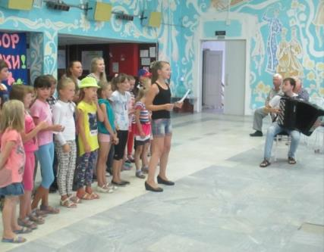
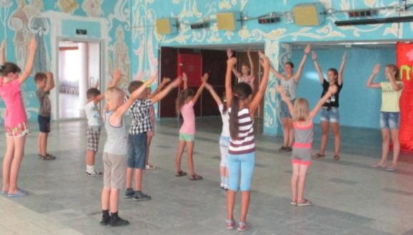
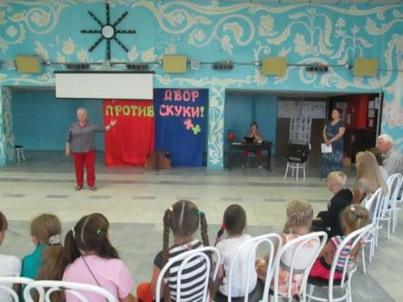
Организация летнего отдыха и оздоровления детей
на базе МБОУ ДО ДДТ Володарского района
Проект «Наш двор против скуки»
С 01.06. по 22.06.2018
р.п. Ильиногорск
С 01.08. по 22.08.2017г. г. Володарск, ДК Юбилейный

Slide 9
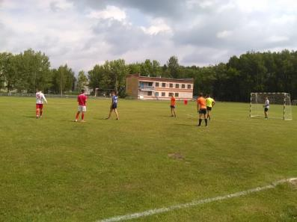
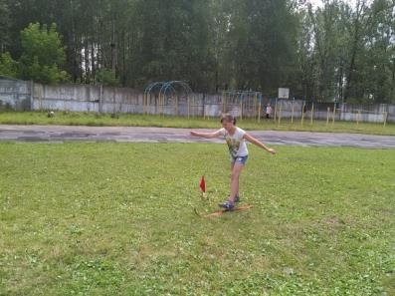
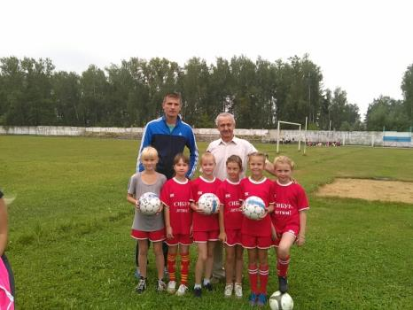
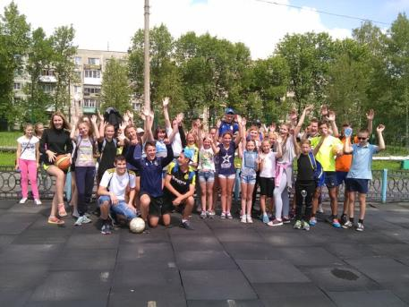
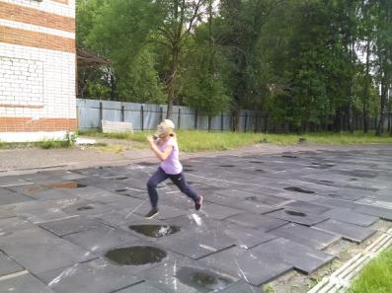
Районная спартакиада
среди дворовых команд «Мой двор – моя команда»
Внутрипоселенческие игры – 600 человек
Межпоселенческие игры – 230 человек
Финальные игры – 150 человек

Slide 10
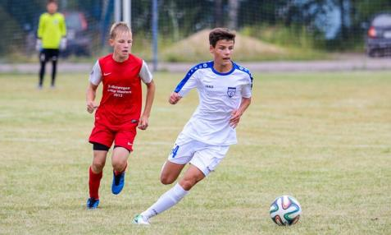
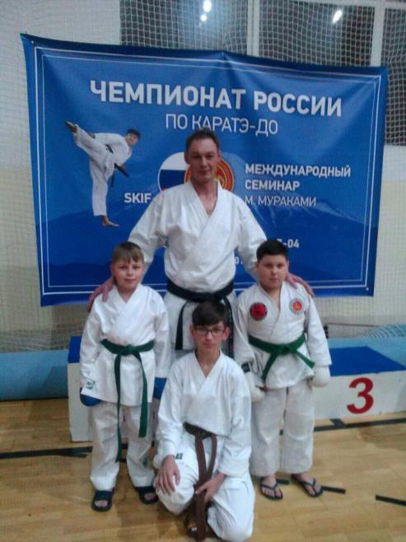
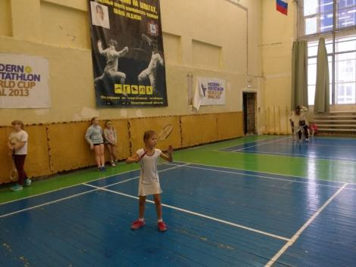
Спортивные тренировочные сборы
(греко-римская борьба, дзюдо,
художественная гимнастика,
бадминтон, футбол, каратэ)

Slide 11
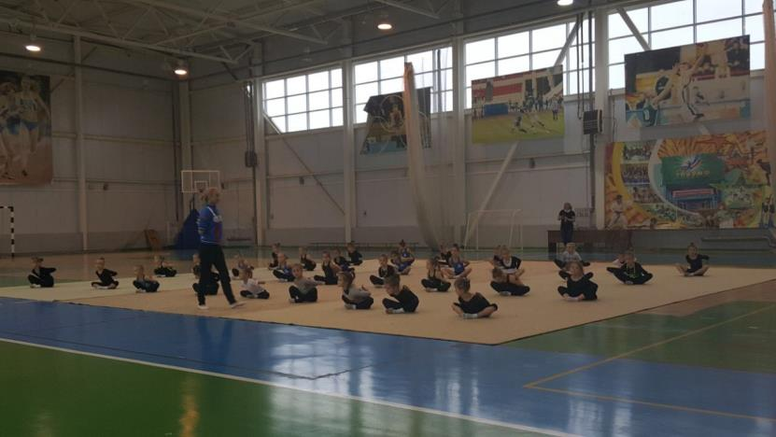
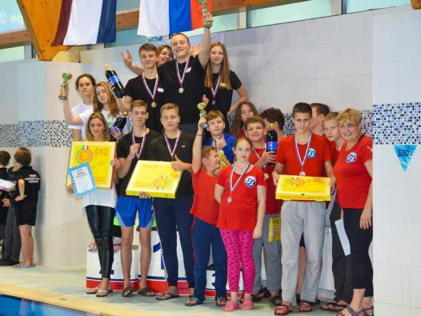
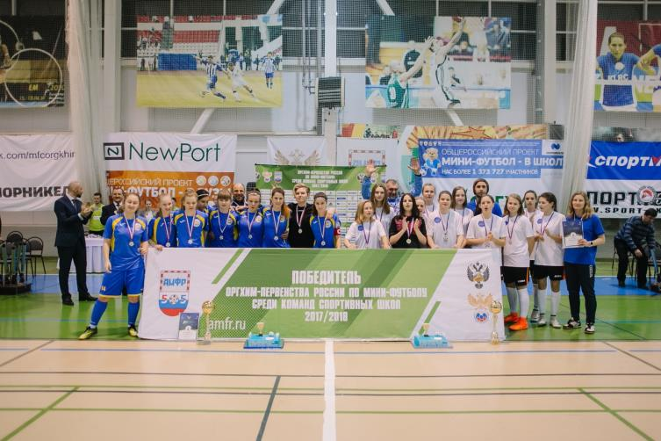
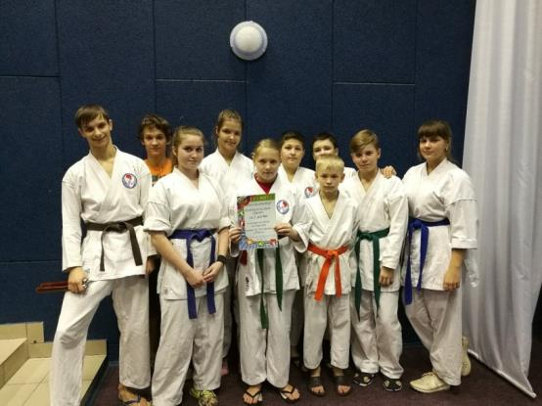
Соревнования по видам спорта на базе районных
учреждений и участие в соревнованиях различного уровня

Slide 12
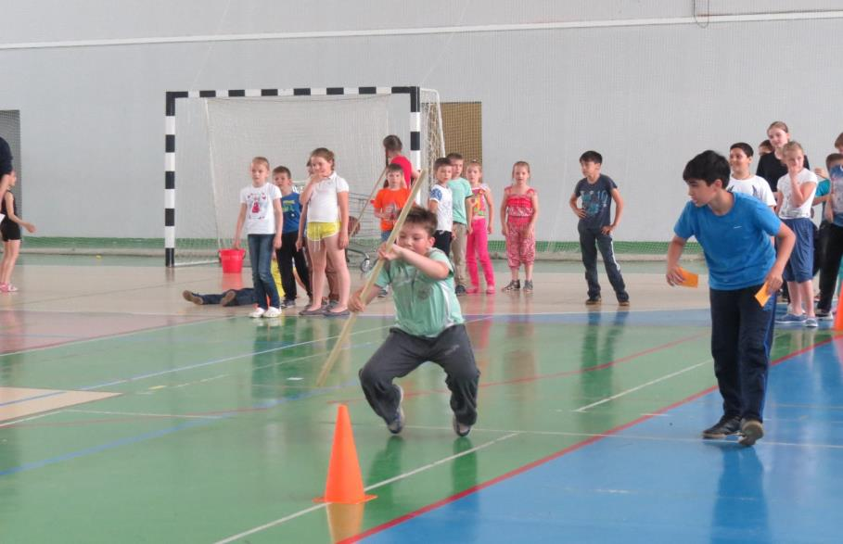
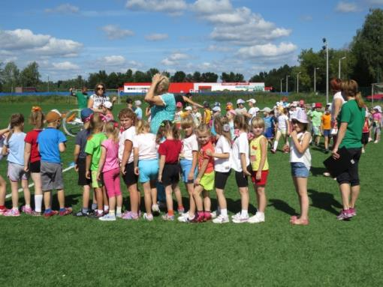
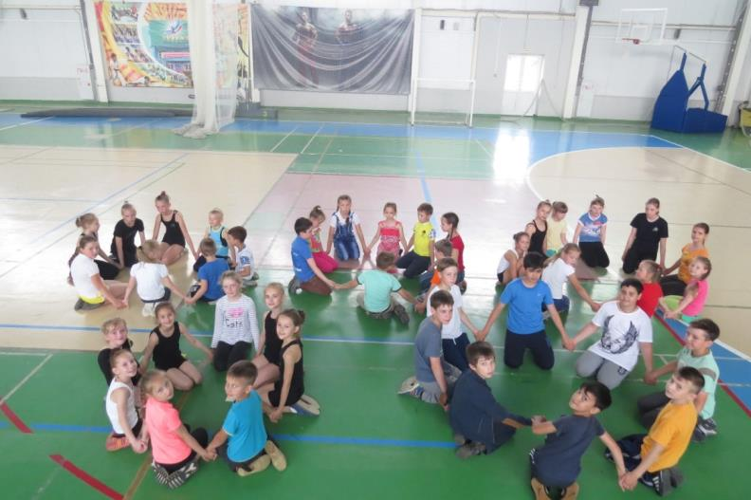
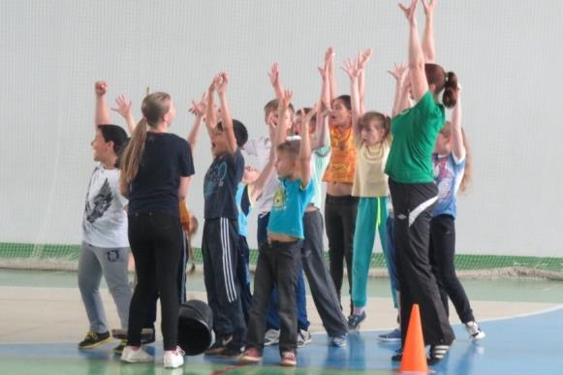
Организованные группы здоровья на базе
МАУ ФОК «Триумф»

Slide 13
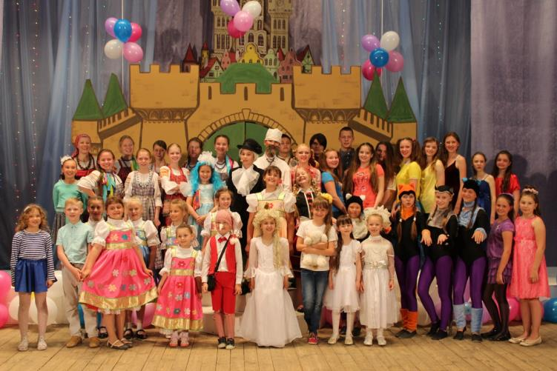
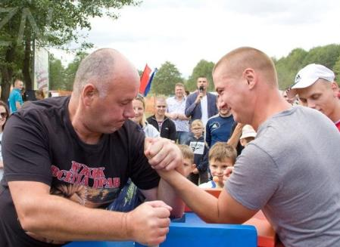
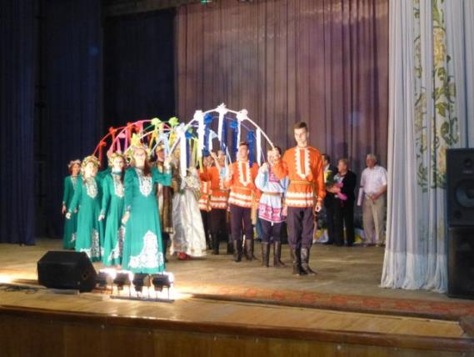
Участие в культурно-массовых и спортивных мероприятиях: День защиты детей, День города, День рыбака, День молодежи, фестиваль «Активити» и другие

Slide 14
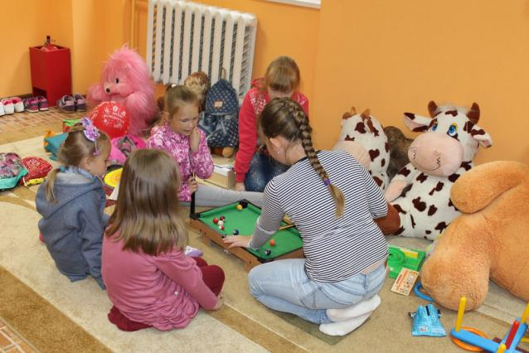
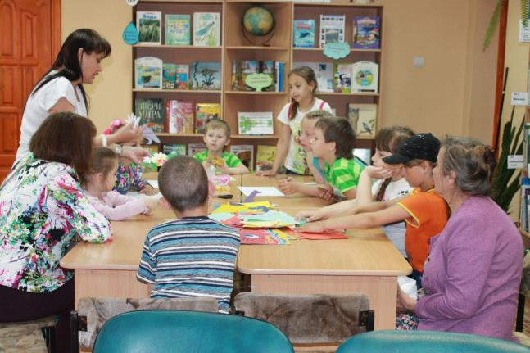
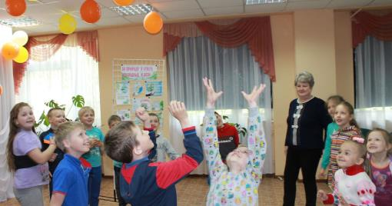
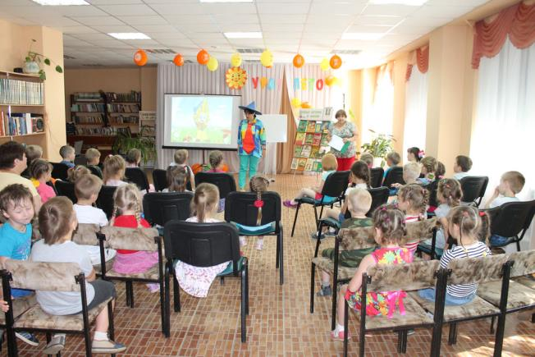
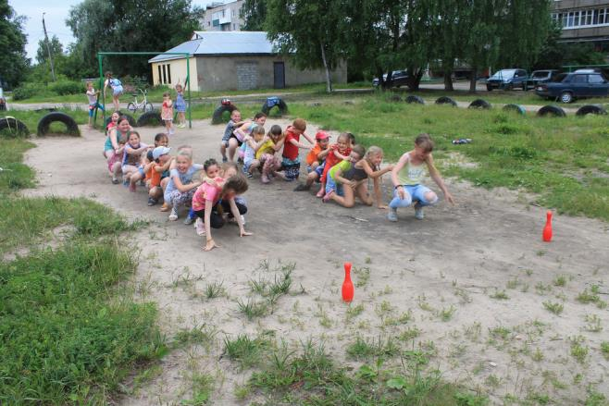
Реализация летней программы чтения: акция «Выходи читать во двор»,
Акция «Читаем Пушкина вместе»,
Районный День чтения «Читаем книги о войне», Акция «Читай Нижегородское»

Slide 15
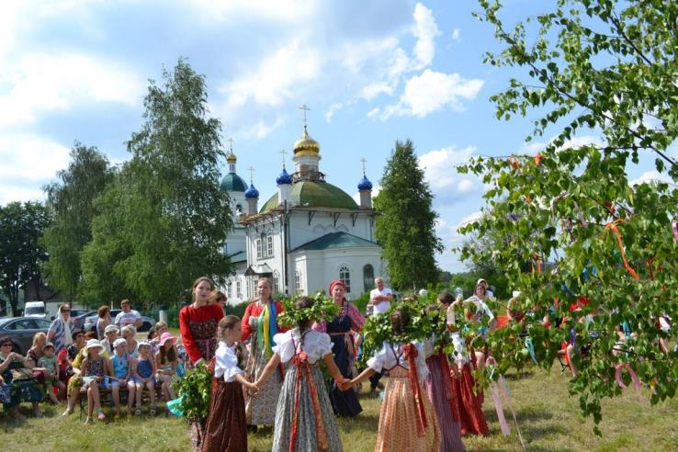
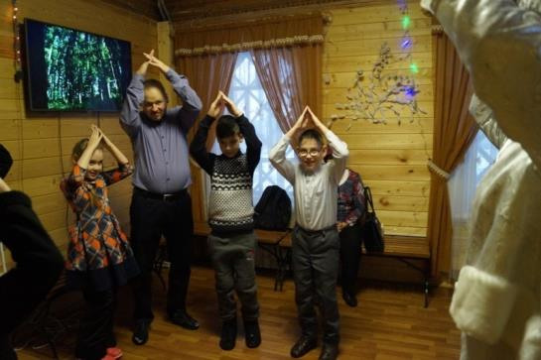
Детские тематические программы в районном Музейном центре,
Организация культурно-познавательных маршрутов,
Участие Музейного центра в культурно-массовых мероприятиях

Slide 16
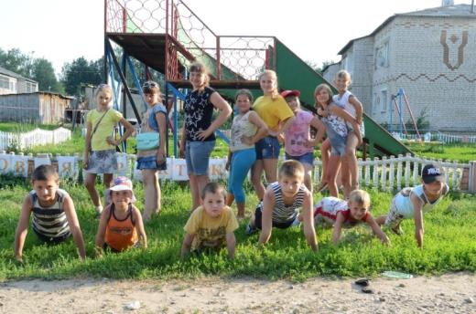
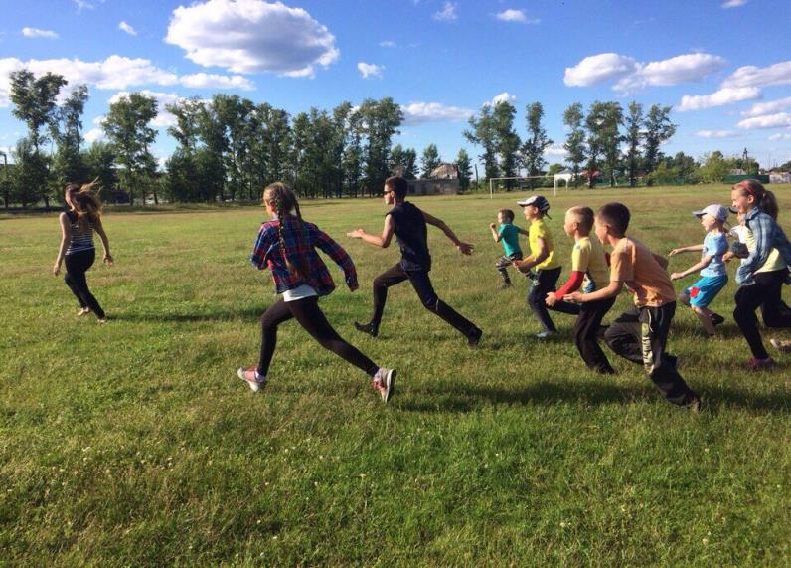
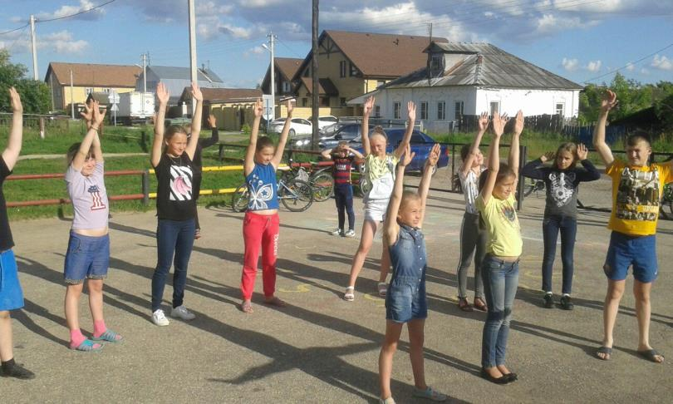
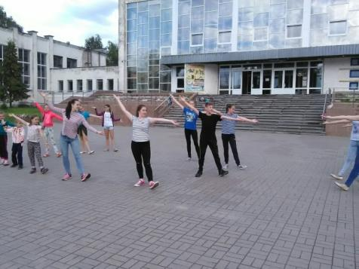
Реализация районного проекта «ШИК»
(Школа Интересных Каникул)
в рамках областного проекта «Дворовая практика»

Slide 17
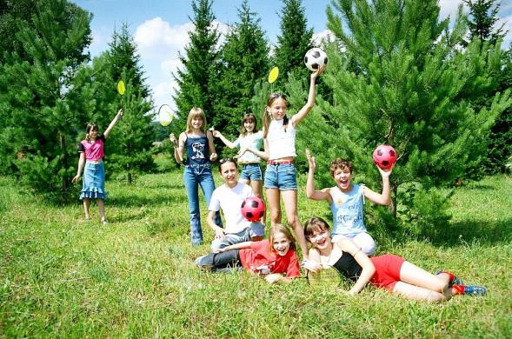
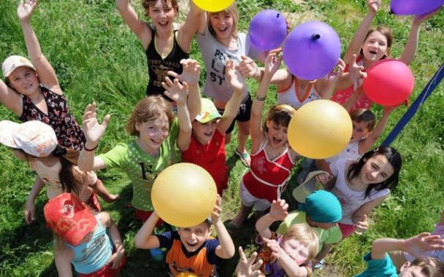
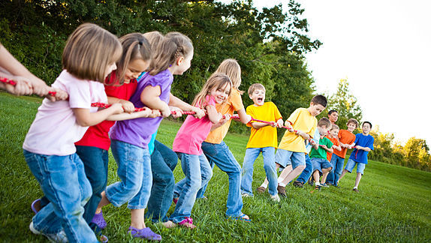
Районный конкурс летних проектов
«Лето. Дети. Досуг.»

Slide 18
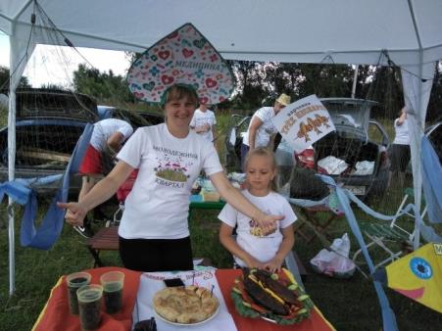
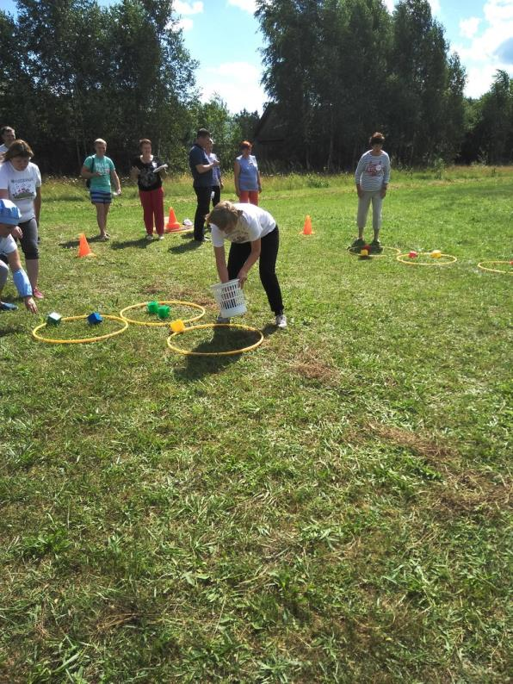
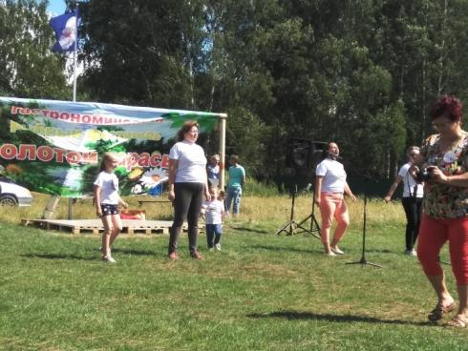
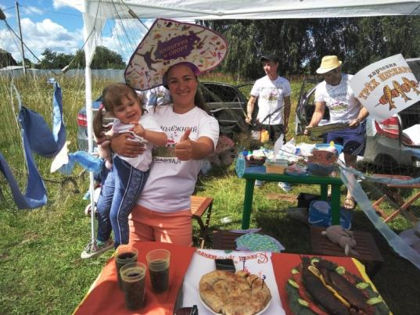
Проведение культурно-массовых мероприятий в поселениях района:
«Золотой карась» (Ильино),
впервые Фестиваль молодежной уличной культуры «Яиchница» (Володарск), «Фролищенские гостебы» (Фролищи )

Slide 19
Организация занятости и отдыха детей в период
летней оздоровительной кампании
Прогулочные группы
Однодневные походы
Экскурсии
Профильные отряды экологической, спортивной, историко-краеведческой, игровой, педагогической и волонтерской направленностей
Велопробеги
Дворовые команды
Спортивные площадки
Работа кружков и секций
Участие в мероприятиях районного, областного, всероссийского и международного уровне

Slide 20
Организация занятости и отдыха детей в период
летней оздоровительной кампании
Дети из многодетных семей
Дети из малообеспеченных семей
Дети, находящиеся под опекой
Стоящие на учете ВШУ, ПДН, КДН
Дети из неполных семей
Дети с ограниченными возможностями здоровья, дети-инвалиды

Slide 21
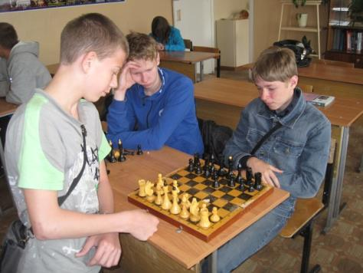
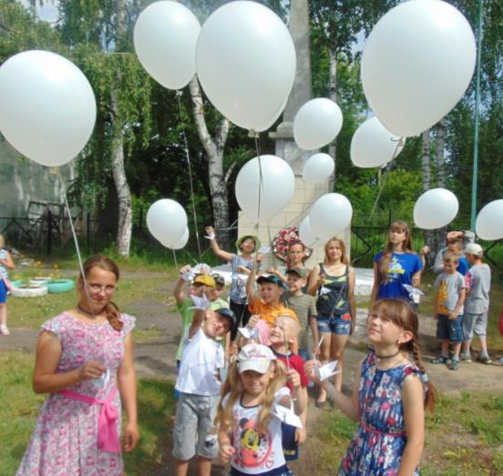
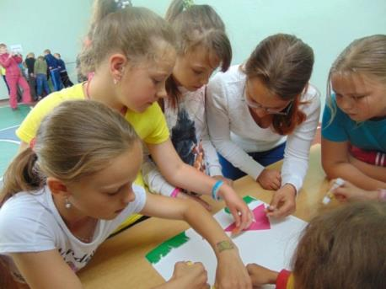
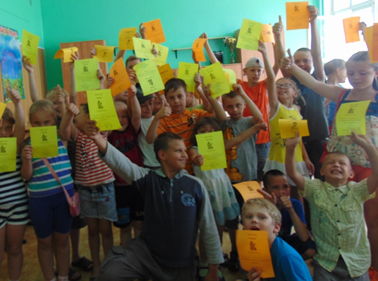
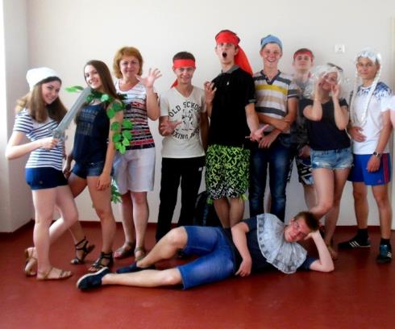
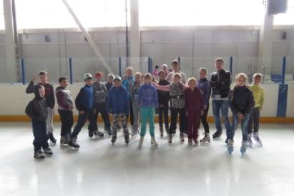
Охват детей Володарского муниципального района
в период летней оздоровительной кампании 2018 года
Будут оздоровлены за счет средств местного бюджета – 3414 детей
Планируется охватить организованными формами отдыха– около 92% детей

Slide 22
Финансирование отдыха и оздоровления детей
Володарского муниципального района
Предоставление путевок с частичной оплатой и компенсацией части расходов по приобретению путевок в организации, осуществляющие санаторно-курортное лечение в соответствии с имеющейся лицензией, и организации, осуществляющие санаторно-курортную помощь детям в соответствии с имеющейся лицензией, расположенные на территории Российской Федерации.
Предоставление льготных путевок в детские санатории и санаторно – оздоровительные центры (лагеря) круглогодичного действия Нижегородской области
Предоставление льготных путевок в лагеря с дневным пребыванием
Предоставление льготных путевок в лагеря труда и отдыха
Предоставление льготных путевок в МАУ ДО «ДООЦ «Энергетик»

Slide 23
Финансирование отдыха и оздоровления детей
Володарского муниципального района
В соответствии с Распоряжением администрации Володарского муниципального района от 08.12.2017г. №366-р
Стоимость одного дня
Загородные детские оздоровительно-образовательные центры (лагеря) – 950 руб
Стоимость набора продуктов питания в лагерях с дневным пребыванием детей: 2-разовое питание – 120 руб., 3-разовое питание – 150 руб

Slide 24
Предоставление путевок с частичной оплатой
и компенсации части расходов по приобретению путевки
Средняя стоимость путевки в ЗДОЛ – 19 950 руб. 00 коп.
Компенсация и частичная оплата
Бюджетники, безработные, пенсионеры – 90%
Работники предприятий, работники ИП и ЧП – 50%

Slide 25
Предоставление путевок с частичной оплатой
и компенсации части расходов по приобретению путевки
Средняя стоимость путевки в детские санатории и санаторно – оздоровительные лагеря круглогодичного действия
26 570 руб. 00 коп.
Компенсация и частичная оплата
Размер компенсации и частичной оплаты – 60%

Slide 26
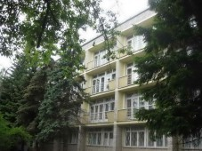
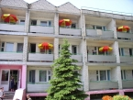
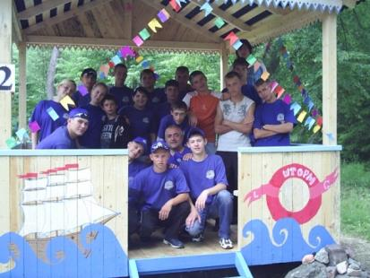
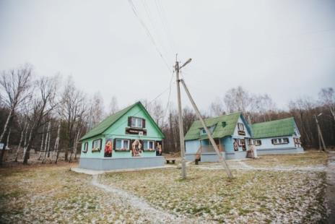
Предоставление путевок с частичной оплатой
и компенсации части расходов по приобретению путевки
ООО «Санаторий – Профилакторий НМЗ»
СОЛД «Романтика»
ДЮООЦ «Красный плес»
ООО «Кипячий ключ»
ДОЛ «Жемчужина Чувашии» и другие

Slide 27
Спасибо за внимание!

